Slide 1

JİNEKOLOJİK TÜMÖRLERDE BRAKİTERAPİ ENDİKASYONLARI
HAZIRLAYAN :
ARŞ. GÖR. DR. ERGİN ERDEN

Slide 2

GİRİŞ
Jinekolojik kanserlerde brakiterapi (BRT) ülkemizde en sık kullanılan BRT tedavi yöntemidir.
Brakiterapide, radyasyon kaynağının tümöre fiziksel yakınlığı ve hızlı doz düşüşü sayesinde tümöre yüksek doz verilirken risk altındaki organlar daha iyi korunabilir.
HDR, LDR ve PDR teknikleri mevcut iken ülkemizde genellikle HDR sonradan yüklemeli brakiterapi tekniği kullanılır.
ERT ve BRT toplam dozları LQ model kullanılarak (α/β tümör için 10 iken OARs için 3) EQD2 dozu hesaplanır. Tümör ve yan etkiler bu dozlara göre değerlendirilir.

Slide 3
SERVİKS KANSERİ

Slide 4

ADJUVAN TEDAVİ
Servikal kanserde adjuvan vajinal brakiterapi genellikle EBRT sonrası boost tedavisinde kullanılır.
Radikal histerektomi sonrası vajinal brakiterapinin endikasyonları konusunda net bir görüş birliği yoktur.
Bazı durumlarda -şüphelenilmeyen serviks kanseri gibi- radikal histerektomiden daha az cerrahi geçiren hastaların, EBRT’ye ek BRT açısından değerlendirilmesi gerekebilir.
NCCN, serviks kanseri için histerektomi sonrası vajinal brakiterapinin rutin kullanımını ele almamaktadır.

Slide 5
ADJUVAN TEDAVİ
Radikal histerektomi yapılmamış, cerrahi sınırları yakın veya pozitif olan, büyük veya derin invaziv tümörleri olan, parametrial veya vajinal tutulumu olan veya yaygın lenfovasküler invazyonu olan hastalarda vajinal cuff boostu düşünülmelidir.
Radikal histerektomi sırasında vajinanın üst üçte biri genellikle çıkarılır ve bu nedenle parametriumlara ve daha derin pelvik dokulara transvajinal erişim kısıtlanır.
Pozitif parametrial sınıra EBRT uygulanmadan vajinal brakiterapinin kullanımı, hacimli veya derin invaziv vajinal tümörler için postoperatif intrakaviter brakiterapi kullanımına ilişkin olarak tanımlanan sınırlamalarla aynı sınırlamalara sahiptir; yani, vajinal brakiterapi tek başına, mesane veya rektal diseksiyon planlarına yakın lateral parametrilerde veya pelvis içinde bulunan derin yerleşimli pozitif sınırları optimum şekilde tedavi etmez.

Slide 6
ADJUVAN TEDAVİ
Tümör kontrolünün iyileştirilmesi ve yan etki oranının azaltılması potansiyeli açısından vajinal cuff brakiterapi+EBRT kombinasyonu ile doz artırımı düşünülmelidir.
TAH-BSO uygulanan hastalarda radikal histerektomiden ziyade EBRT ve brakiterapi düşünülmelidir. Çünkü TAH-BSO ile sadece vajinanın küçük bir kenarı çıkarılmakta ve daha küçük operasyon tek başına uygulandığında lokal tümör kontrolü için genellikle yetersiz bir tedavi yöntemi olmaktadır.

Slide 7
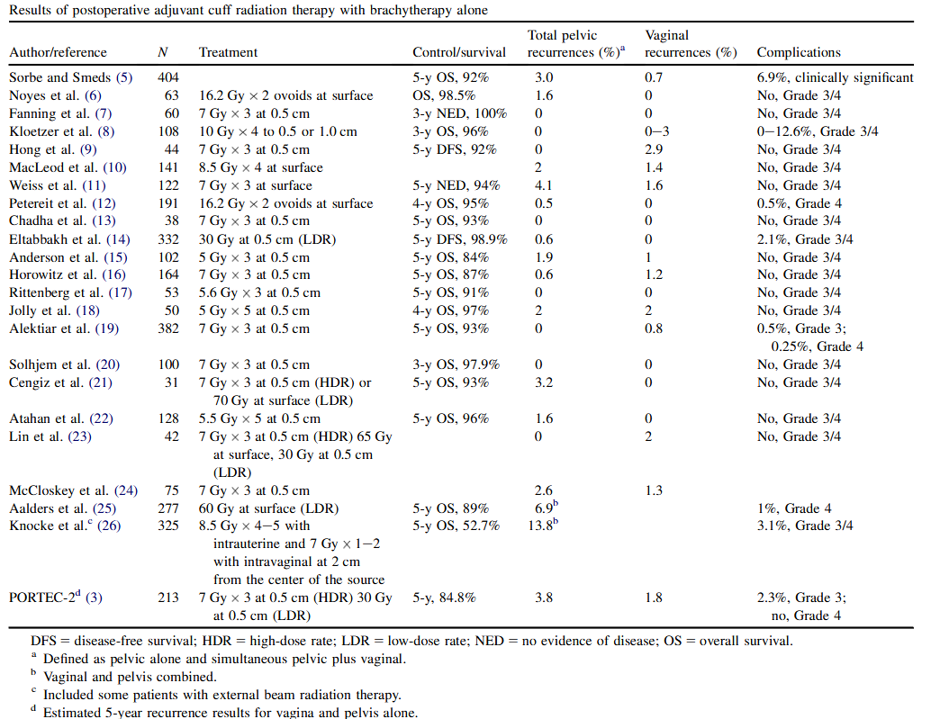

Slide 8
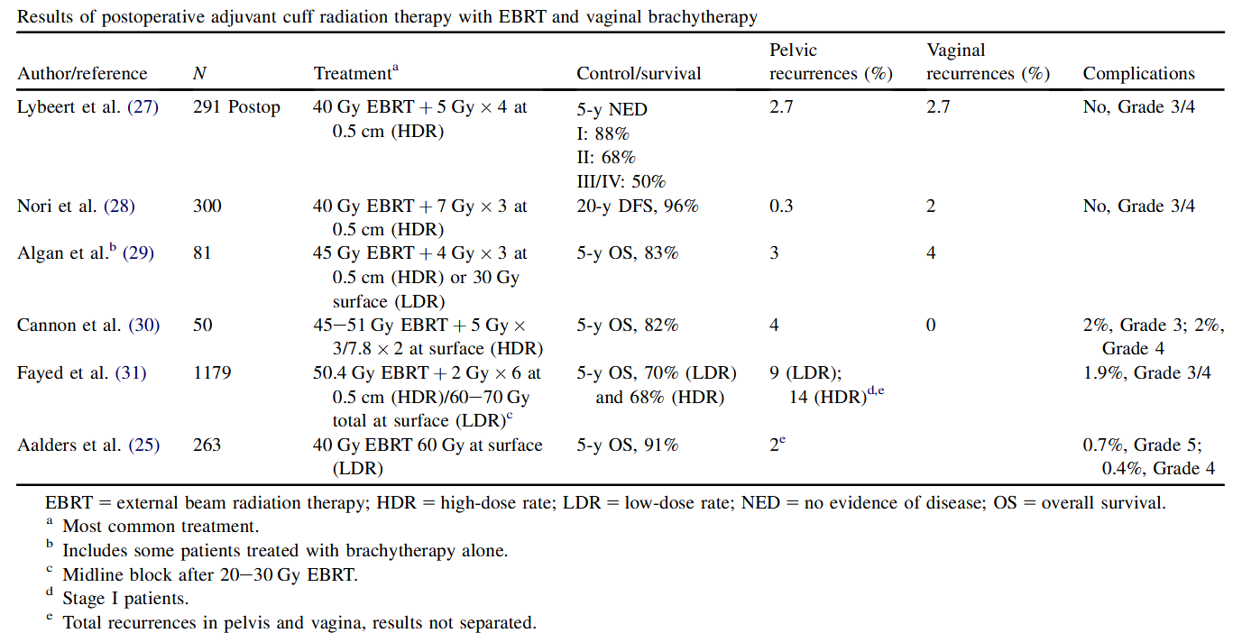

Slide 9

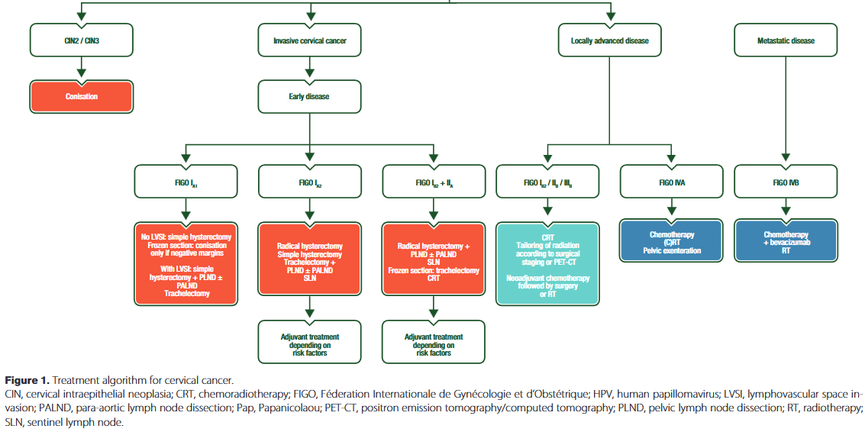

Slide 10
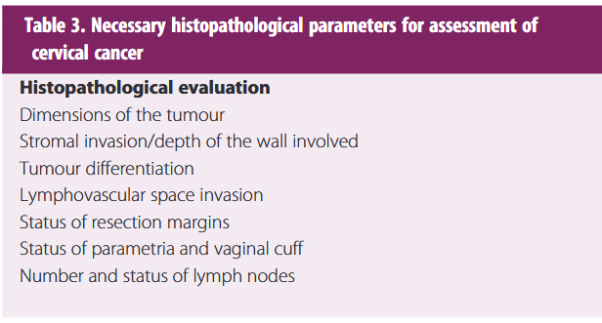
ADJUVAN TEDAVİ
Intermediate Risk Faktörleri :
  Servikal stromal invazyon > 1/3
  LVSI
  Tümör boyutu > 4cm
High Risk Faktörleri :
  Pozitif/Close cerrahi sınır
  Pozitif LN varlığı
  Mikroskopik parametrial yayılım

Slide 11
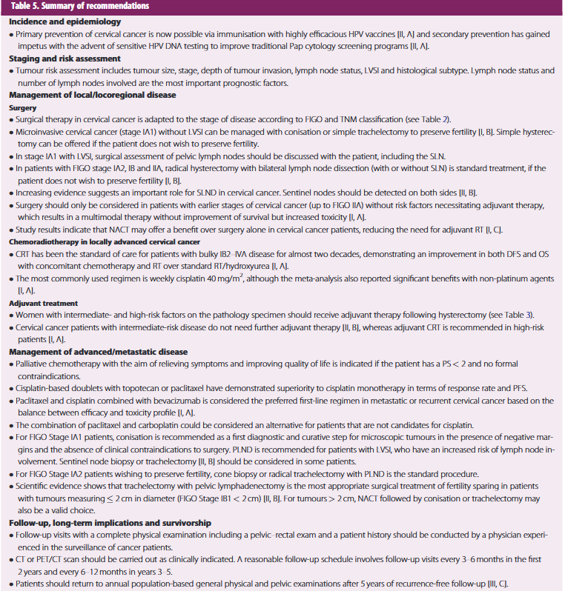

Slide 12
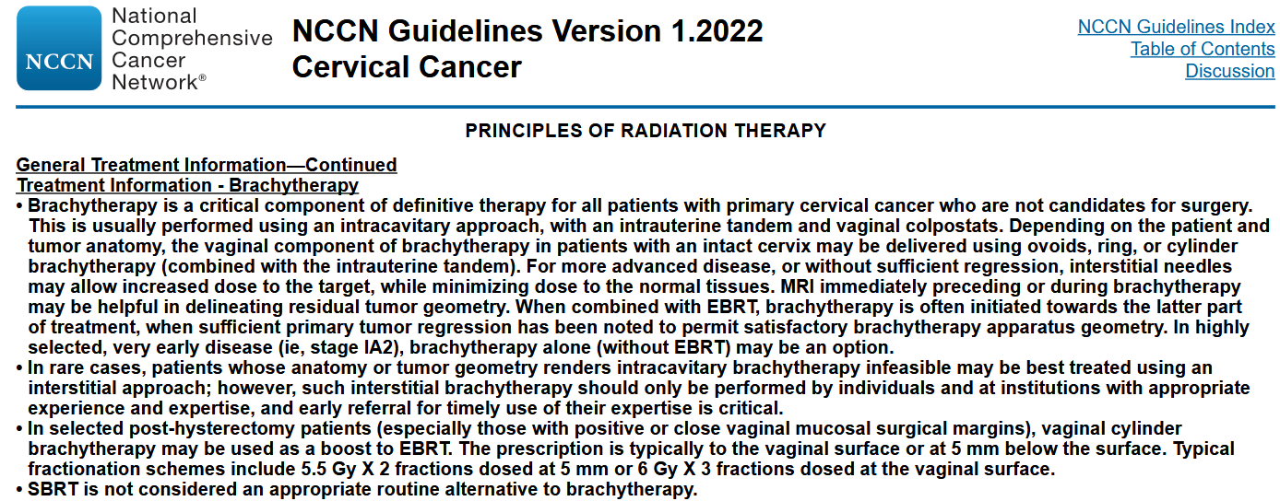

Slide 13
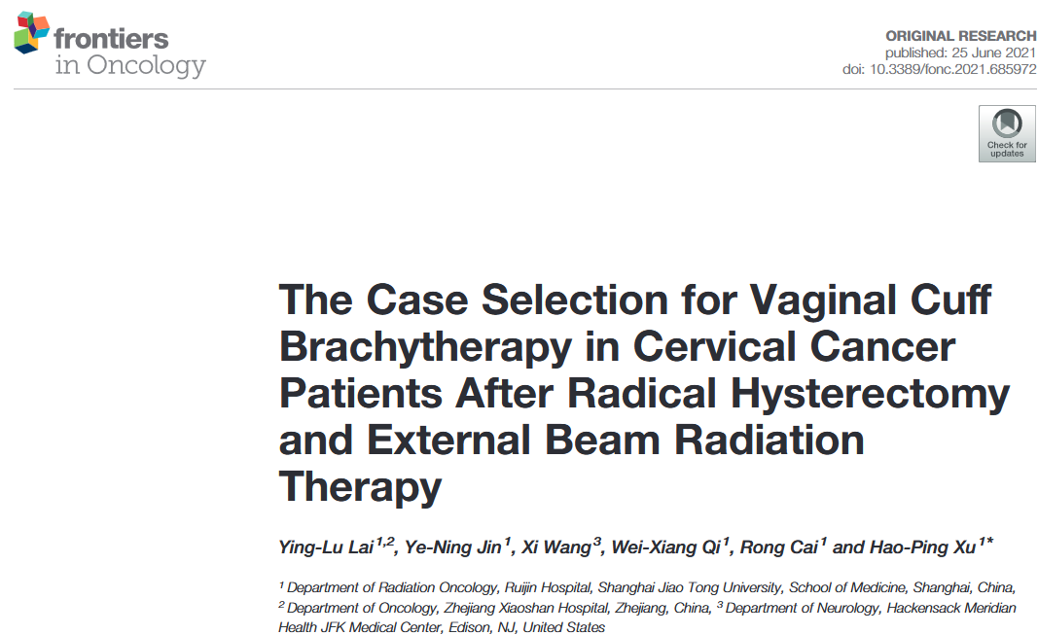
ADJUVAN TEDAVİ
Çalışmanın amacı postoperatif serviks kanserinde vaginal cuff brakiterapisinin kimlere uygulanması gerektiğini bulmak
Ocak 2008 ile Aralık 2015 arasında radyoterapi gören 214 postoperatif servikal kanser hastasının klinik verilerini retrospektif olarak analiz edilmiş, bunların arasında 146 hasta postoperatif EBRT, 68 hasta EBRT+VCB almıştır. Bu iki grup arasında klinik ve patolojik özelliklerde istatistiksel bir fark bulunmamıştır.
Medyan takip süresi 52 ay (9-136 ay) ve 4 yıllık RFS (nükssüz sağkalım) %77 olarak hesaplanmıştır.
Alt grup analizleri, tedaviye brakiterapi eklenmesinin, tümör çapı >4 cm olan hastalarda;
  %50 derin stromal invazyon olması durumunda, P = 0,012
  düşük EBRT dozu alması durumunda (≤45 Gy), P = 0,033 RFS'yi iyileştirdiğini göstermiştir.
Çalışmanın sonunda hastalarda şu faktörlerden en az ikisi varsa brakiterapi boostu düşünülmeli sonucu çıkarılmıştır: bulky kitle, derin stromal invazyon ve düşük EBRT dozu.

Slide 14
DEFİNİTİF YAKLAŞIMDA BRAKİTERAPİ
Özellikle, lokal ileri hastalıkta (Evre IB2-IVA) tüm olgularda, EBRT’den sonra brakiterapi endikedir.
Erken evre hastalığı olanlarda (IA-IB1) ise, brakiterapi tek başına primer tedavi olarak kullanılabilir.

Slide 15
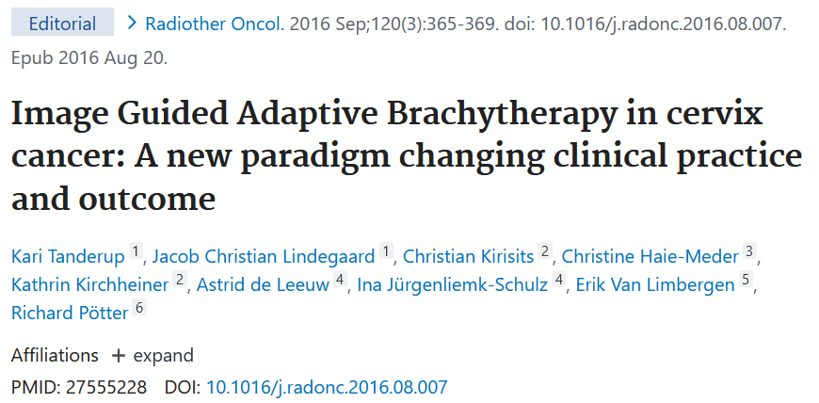
DEFİNİTİF YAKLAŞIMDA BRAKİTERAPİ
Görüntüleme ve RT planlamasındaki teknik ilerlemeler, brakiterapi uygulamasında artış ile sonuçlamıştır.
2016’da yayınlanan bir çalışmada Görüntü Rehberliğinde Adaptif Brakiterapinin serviks kanserinde hem tümörde doz artırımını sağladığı hem de çevre normal dokulardaki toksisiteyi azalttığı gösterilmiştir.
Geneli itibariyle :
  Sınırlı evrede potansiyel rezektabl hastalık için kombine modalite tedavisinin (cerrahi ve ardından kemoterapi veya kombine CRT) kullanımı
  Lokal ileri, unrezektabl ancak metastatik olmayan hastalık için definitif CRT
  Metastatik hastalığı olanlar için kemoterapi.

Slide 16
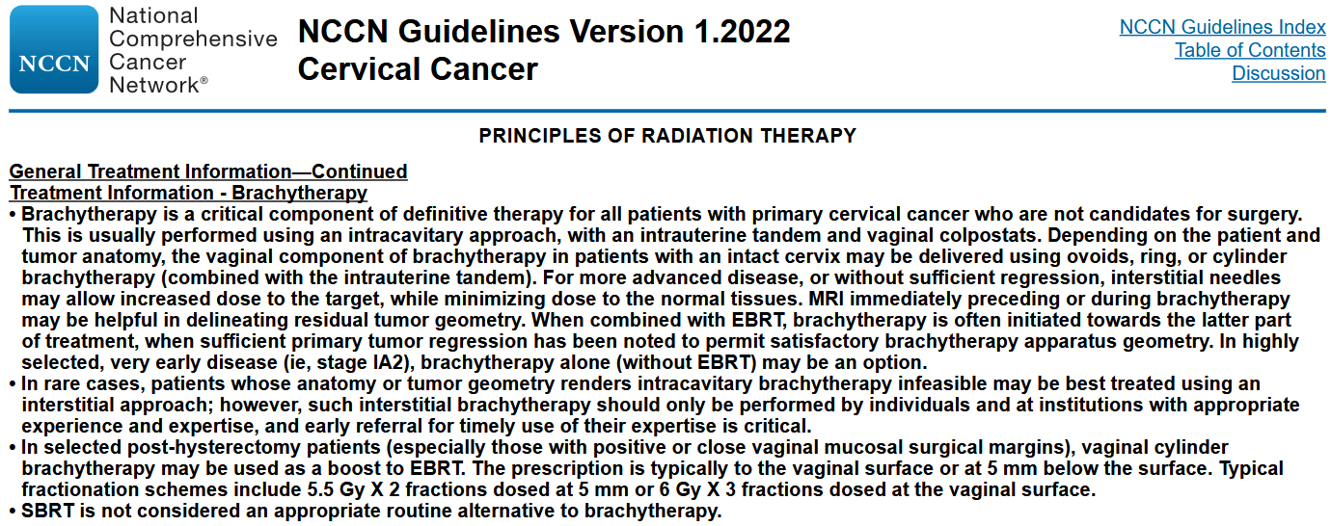

Slide 17
ENDOMETRİUM KANSERİ

Slide 18
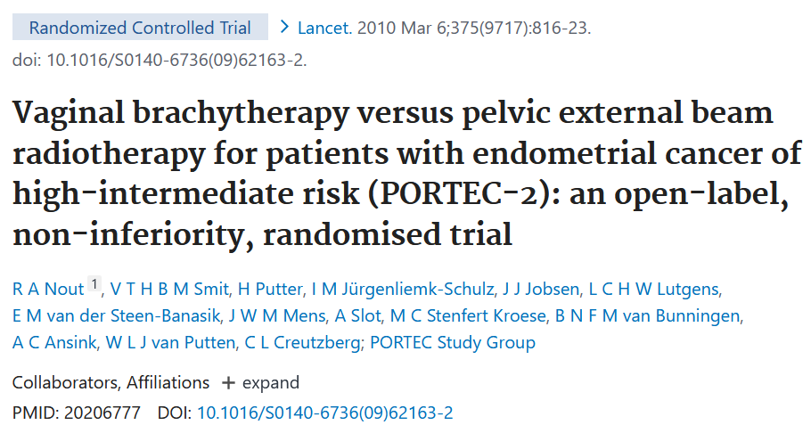
ADJUVAN TEDAVİ
Vajinal brakiterapinin, tek pelvik EBRT ile karşılaştırıldığında, lokal ve bölgesel nüks açısından yüksek-orta risk taşıyan hastalar için yakın zamanda yapılan Endometrial Kanser Postoperatif Radyasyon Tedavisi randomize çalışması yapılmıştır.
Yüksek-orta risk, 60 yaş ve üzeri ve evre IC (The Internal Federation of Gynecology and Obstetrics 1988 evreleme: >%50 miyometriyal invazyon) grade 1 ve 2, Evre IB grade 3 ve Evre IIA (Grade 3 hariç: >%50 miyometriyal invazyon) olarak tanımlanmıştır.
Çalışmada brakiterapi ve EBRT arasındaki rekürrens oranları hem vajinal (%1,6'ya karşı 1,8) hem de lokorejyonel (%2,1'e karşı %5,1)(pelvik, vajinal veya her ikisi) şeklinde eşdeğer olarak raporlanmıştır.
Her iki kolda düşük dereceli (Derece 1) hastaların başlangıçta amaçlanan orandan daha yüksek olduğu gözlenmiş olup, bu durumun da sonuçların genellikle en olumlu özelliklere sahip hastalar için geçerli olduğunu düşündürmüştür.

Slide 19
ADJUVAN TEDAVİ
Adjuvan tedavi için hasta seçiminde;
  Derece
  Miyometriyal invazyon
  Lenfatik vasküler boşluk invazyonu
  Tümör boyutu
  Lenf nodu durumu
  Tümörün serviks veya vajinaya uzanımı
  Hasta yaşı
  Cerrahi evrelemenin varlığı ve eksiksizliği
  Hastaya ait komorbiditelerin varlığı gibi risk faktörleri değerlendirilmelidir.
ABS, genel olarak, histerektomi sonrası endometrial kanser durumu için adjuvan tedavi için NCCN tarafından hasta seçimine yönelik ortaya konulan yönergeleri onaylamaktadır ancak her hastanın klinik durumunun bireysel olarak dikkate alınmasını önermektedir.

Slide 20
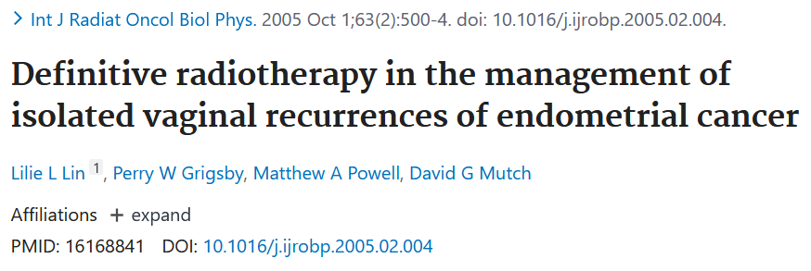
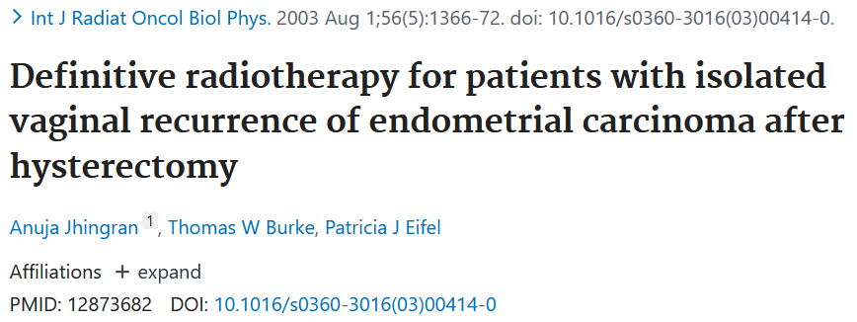
ADJUVAN TEDAVİ
Endometrial kanserdeki lokal nüksler genellikle EBRT ve brakiterapi ile tedavi edilir.
Brakiterapi tekniğinin seçimi, vajinal duvar invazyonunun derinliğine ve hastalığın dağılımına dayanır. Daha yüzeysel (<5 mm) nüksleri olan hastalarda, intrakaviter yaklaşım tercih edilebilirken, 5 mm veya daha fazla derinliğe invaze olan lezyonlar için, interstisyel teknikle derinde daha yüksek tümör dozu sağlanabilir.
Yapılan çalışmalarda daha iyi kontrol ve kür oranları elde edildiği için genellikle EBRT ve vaginal BRT kombinasyon tedavisi tercih edilir.

Slide 21
ADJUVAN TEDAVİ
Rekürrens riskini değerlendirme ve adjuvan tedavi kararını vermede moleküler sınıflandırma artık kılavuzlarda yer almakta.
Geleneksel klinikopatolojik risk faktörleri, özellikle yaş, histopatolojik tip ve derece, miyometriyal invazyon ve LVSI prognozu değerlendirmede önemlidir.
Tüm öneriler FIGO evre I-VA EK tanısı almış ve cerrahi operasyon geçiren ve makroskopik olarak rezidüel hastalığı olmayan kadınlar için geçerlidir.

Slide 22
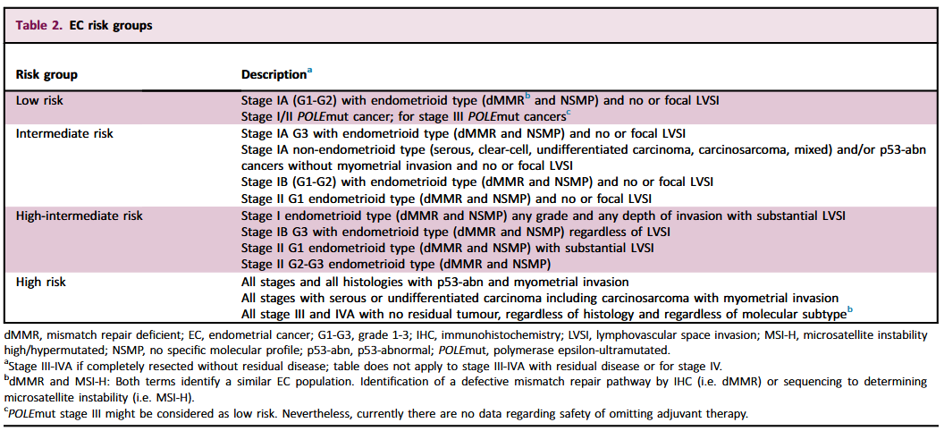
ADJUVAN TEDAVİ
TCGA (The Cancer Genome Atlas), aralarında önemli prognostik farklılıklar bulunan dört moleküler EC alt grubunu tanımlamıştır; p53-abn, POLEmut, dMMR ve NSMP.
Bu moleküler sınıflandırmanın geleneksel klinikopatolojik verilerle bütünleştirilmesi, nükslerin göreceli riskini belirlemek için güncellenmiş bir risk sınıflandırma sistemiyle sonuçlanmıştır.

Slide 23
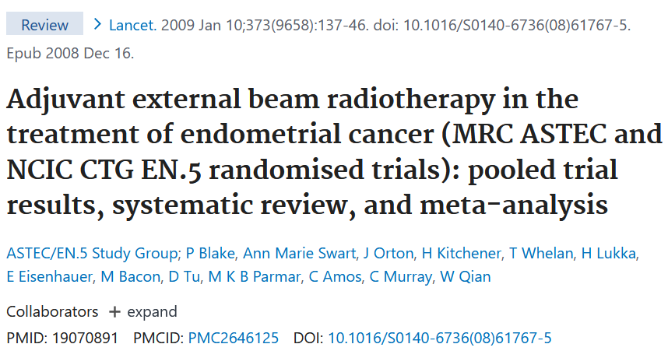
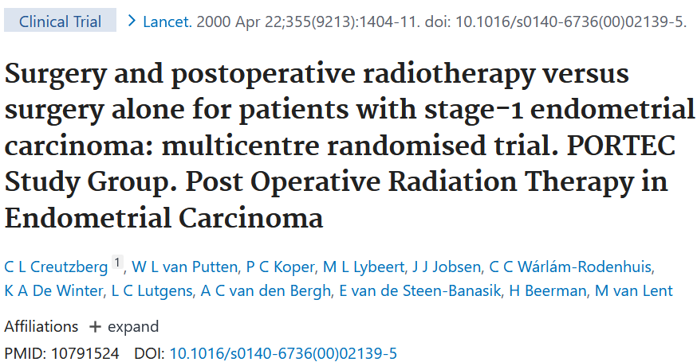
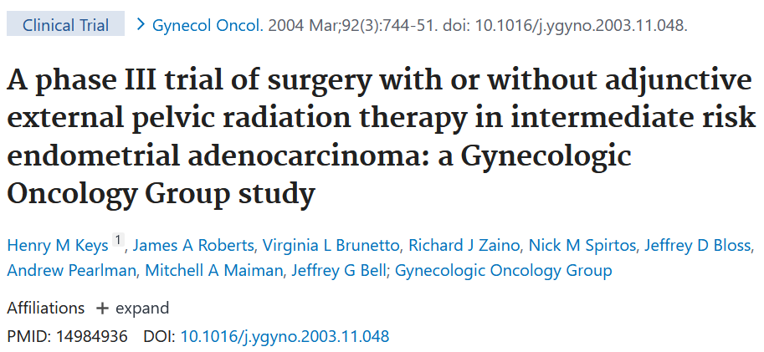
ADJUVAN TEDAVİ
Low-Risk EC :
  Düşük riskli EK’de nüks riski düşük olduğundan adjuvan tedavi endikasyonu yoktur.
  Birçok çalışma adjuvan tedavinin sağkalıma bir faydası olmadığını ve lokal nüks gösteren nadir hastaların RT ile etkili bir şekilde tedavi edilebildiğini göstermektedir.

Slide 24
ADJUVAN TEDAVİ
Low-Risk EC :
  PORTEC-1/2 çalışmalarından ve ek serilerden elde edilen güncel veriler, POLEmut'un diğer klinikopatolojik değişkenlerden bağımsız olarak olumlu prognoz göstergesi olduğunu göstermiştir. Bu nedenle, evre I-II tümörleri ve POLEmut'u olan hastalar artık düşük riskli olarak kabul edilmekte ve adjuvan tedaviden fayda görme olasılıkları düşük olarak görülmektedir.
  POLEmut EK yalnızca küçük bir alt grubu oluşturur (%5-15 oranında EK) ve ileri hastalığı olan hastalarda bu mutasyonu bulmak nadirdir.
  Bununla birlikte adjuvan tedaviyi atlamak, evre III POLEmut EC hastaları arasında da bir seçenektir, ancak şu anda adjuvan tedavi olmaksızın elde edilebilecek bir sonuç verisi yoktur.

Slide 25
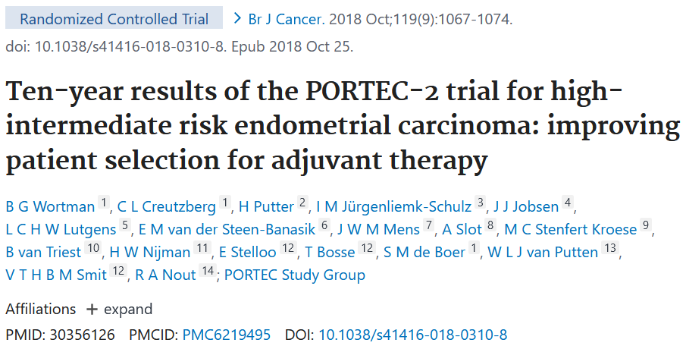
ADJUVAN TEDAVİ
Intermediate-risk EC :
  Hem PORTEC-1 hem de Jinekoloji Onkoloji Grubu (GOG)-99 klinik çalışmaları, pelvik RT'nin orta risk grubunda lokorejyonel nüksü önemli ölçüde azalttığını göstermiştir.
  Bu vakalardaki nükslerin çoğunluğu vajinal cuffta olduğundan, PORTEC-2, PORTEC-1 tarafından tanımlanan high-intermediate risk grubunda vajinal brakiterapinin (VBT) etkinliğini ve toksisitesini EBRT kıyasla değerlendirmiştir. On yıllık sağkalım verileri, her iki kolda da izole pelvik rekürrens, uzak metastaz ve genel sağkalım (OS) oranlarının benzer olmasıyla mükemmel vajinal kontrol oranlarını (> %96) doğrulamıştır.
  Dahası, bu uzun vadeli analizde, önemli LVSI, p53-abn ve L1CAM aşırı ekspresyonunun tümünün daha yüksek nüks riskiyle güçlü bir şekilde ilişkili olduğu bulunmuştur. Bu olumsuz risk faktörlerinden herhangi birine sahip olan hastalar arasında EBRT, VBT'den daha iyi bir kontrol sağladı. Bu nedenle, bu özelliklerden herhangi birine sahip olan hastalar artık orta riskli olarak sınıflandırılmıyor.

Slide 26
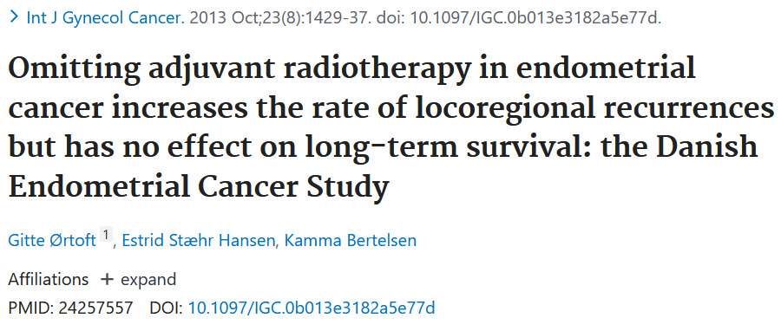
ADJUVAN TEDAVİ
Intermediate-risk EC :
  Danimarka'da yapılan bir çalışmada, VBT'nin atlanmasıyla lokorejyonel nüks riskinin daha yüksek (14%) olduğu, ancak nüks tedavisinin başarılı olması nedeniyle OS'nin farklı olmadığı gösterilmiştir.
  Bu orta grup içerisinde, miyometriyal invazyon ve fokal LVSI olmaksızın evre IA non-endometrioid ve/veya p53-abn kanserli hastalar yer almaktadır. Bu hastaların randomize çalışmalara dahil edilmediği unutulmamalıdır. Bu nedenle, bu hastalar için adjuvan tedavinin potansiyel faydası belirsizdir; sonuç olarak, adjuvan tedavi veya gözlem önerisi, multidisipliner tartışmanın ardından vaka bazında değerlendirilmelidir.

Slide 27
ADJUVAN TEDAVİ
High-intermediate-risk EC :
  Hem PORTEC-1 hem de GOG-99'da tanımlanan geleneksel yüksek-orta riskli EK grubu (örneğin, bir uterin risk faktörü olan 70 yaş ve üzeri, iki uterin risk faktörü olan 50 yaş ve üzeri veya üç uterin risk faktörü olan 18 yaş ve üzeri: uterin risk faktörleri arasında G2 veya G3 tümör, invazyonun dış yarı derinliği ve LVIbulunur) moleküler ve klinikopatolojik özellikler hakkındaki daha fazla bilgi nedeniyle değiştirilmiştir.
  Bu grup, daha yüksek tekrarlama riski olan bir grubu içermektedir. Dolayısıyla, bu EK grubunda ChT'nin hastalık tekrarını azaltmadaki potansiyel faydası, hiçbiri tam olarak aynı risk popülasyonunu içermeyen birkaç çalışmada ele alınmıştır.

Slide 28
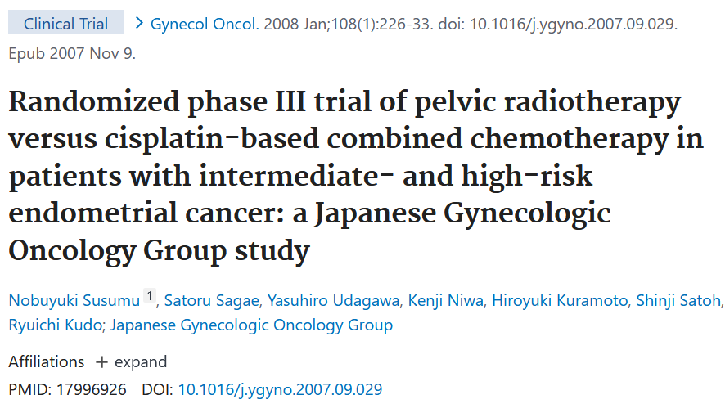
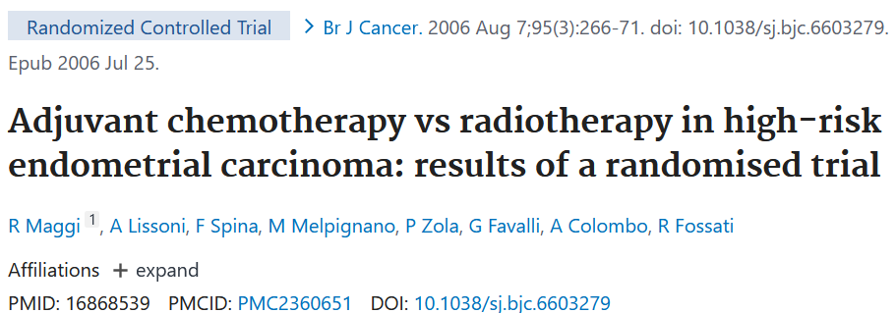
ADJUVAN TEDAVİ
High-intermediate-risk EC :
  10 yıldan uzun bir süre önce yayınlanan bu çalışmalar, adjuvan platin bazlı ChT'yi RT ile karşılaştırmış ve hiçbir OS avantajı gösterememiştir.

Slide 29
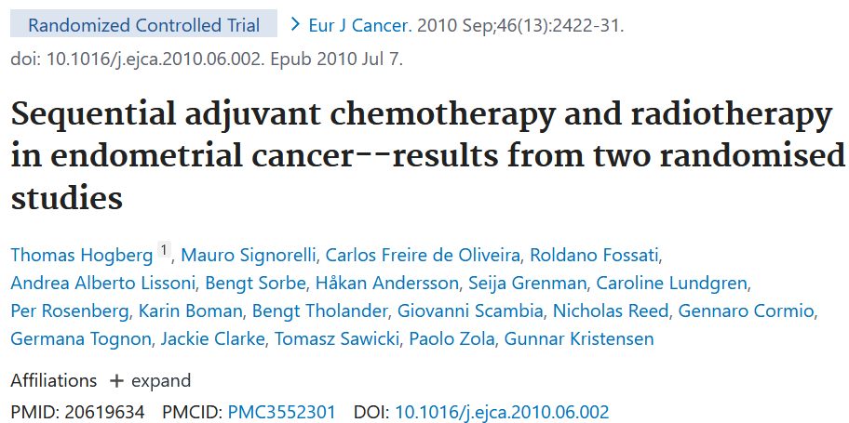
ADJUVAN TEDAVİ
High-intermediate-risk EC :
  RT ile RT artı ChT'yi karşılaştıran ManGO ILIADE-III çalışması ve NSGO-EC-9501/EORTC-55991 çalışmasının birleştirilmiş analizi, kombine tedavi ile progresyonsuz sağkalımın (PFS) iyileştirilmesine rağmen, OS eğiliminin istatistiksel olarak anlamlı olmadığını göstermiştir.

Slide 30
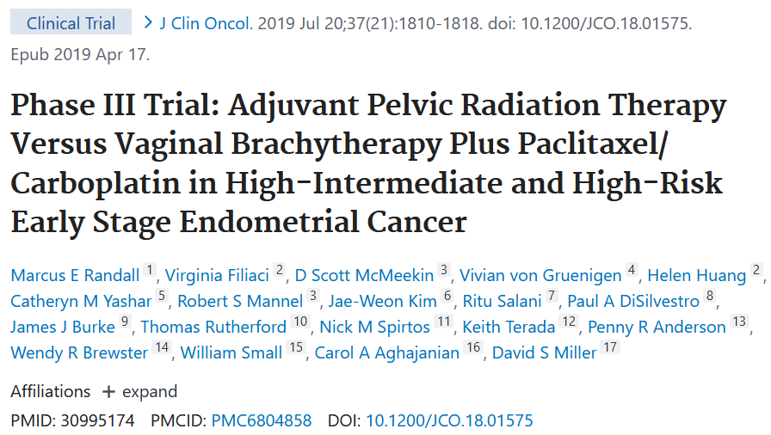
ADJUVAN TEDAVİ
High-intermediate-risk EC :
  Son zamanlarda, faz III çalışması GOG-249, yüksek orta riskli EK'li hastalarda pelvik RT'yi VBT ile değiştirmenin ardından üç siklus paklitaksel ve karboplatin uygulamasının nükssüz sağkalım (RFS) üzerindeki etkisini analiz etti.
  Çalışmaya GOG-99 yüksek orta risk kriterlerini karşılayan ve/veya evre II veya evre I-II seröz veya berrak hücreli karsinomu olan kadınlar dahil edildi.
  Dikkat çekici bir şekilde, bunların %89'unda LNE vardı ve lenf nodu negatifti.
  5 yıllık RFS ve OS, her iki kol arasında hiçbir fark göstermedi.
  ChT ve VBT alan hastaların %94'ünde, RT'ye atanan hastaların ise %44’ünde derece ​≥2 akut advers olaylar bulundu.
  24. ayda, ​derece ≥2 duyusal nöropati ChT/VBT kolunda RT koluna göre %10’a karşı %1 ile çok daha kötüydü.
  Uzun vadeli yan etkilerin değerlendirilmesi daha uzun bir takip gerektirse de, bu sonuçlar yazarları pelvik RT'nin yüksek riskli erken evre hastalığın uygun standart tedavisi olmaya devam ettiği sonucuna götürdü.

Slide 31
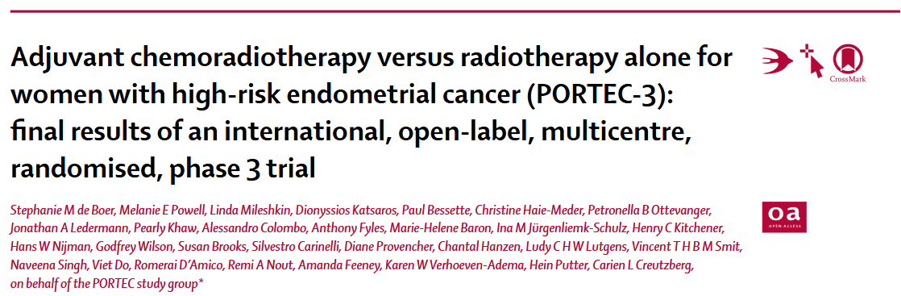
ADJUVAN TEDAVİ
High-intermediate-risk EC :
  Yakın zamanda yapılan PORTEC-3 çalışması yüksek orta riskli ve yüksek riskli EK'li (LVSI'li evre IA G3; evre IB G3; herhangi bir derecede evre II; evre III endometrioid ve evre IA-III uterin seröz veya berrak hücreli karsinom) kadınlarda RT sırasında (KRT) ve sonrasındaki ChT'nin rolünü sadece pelvik RT'ye kıyaslamıştır.
  Dikkat çekici olarak, hastaların yaklaşık yarısında yüksek riskli erken evre hastalık (%28 G3 ve %25 non-endometrioid EK dahil) ve yüzde 45'inde evre III hastalık vardı.
  Yakın zamanda yayınlanan, medyan takip süresi 72,6 ay olan güncelleme, 5 yıllık OS ve FFS önemli bir iyileşme gösterdi.
  Sonuç olarak, GOG-249 ve PORTEC-3 çalışmalarının sonuçları birlikte ele alındığında, bu erken evrelerde kombine tedavi kararı, istenmeyen olayların artan sıklığı ile sonuç faydası arasındaki denge göz önünde bulundurularak vaka bazında tartışılmalıdır.

Slide 32
ADJUVAN TEDAVİ
High-risk EC :
  Rezidüel hastalığı olmayan evre III-IVA EK veya rezidüel hastalığı olmayan evre I-IVA p53-abn veya endometrioid olmayan miyometriyal invazyonlu karsinomlar yüksek riskli EK olarak kabul edilir.
  PORTEC-3'ün güncellenmiş analizi, 72 aylık medyan takip ile eş zamanlı artı adjuvan ChT grubunda, tek başına RT ile karşılaştırıldığında, %5 OS faydası ve FFS'de %7 fayda gösterdi.
  Alt grup analizinde, seröz histolojiye sahip olanlarla birlikte evre III EK'li kadınlar, RT'ye ChT eklemenin en büyük faydasını elde etti.
  Geleneksel olarak, berrak hücreli ve seröz kanserler daha kötü prognozları nedeniyle birleştirilmiştir.
  Bununla birlikte, bu PORTEC-3 analizinde berrak hücreli kanserli (özellikle p53 vahşi tip) kadınlardaki tekrarlama sıklığı, endometrioid tümörlü kadınlara benzerdi ve seröz kanserli kadınlara göre belirgin şekilde daha düşüktü.
  ChT eklenmesi toksisiteyi önemli ölçüde artırdı. Çoğu fark 12 aydan itibaren ortadan kalkarken G2 duyusal nöropatideki farklar devam etti.

Slide 33
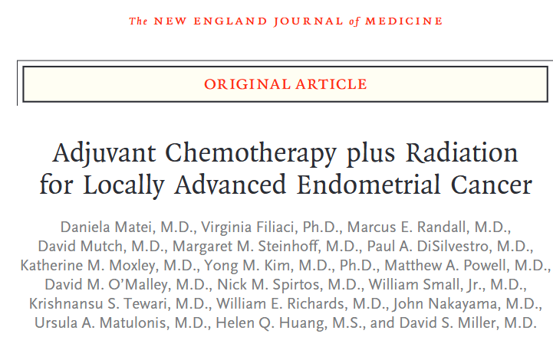
ADJUVAN TEDAVİ
High-risk EC :
  GOG-258 çalışmasında, evre III-IVA EK'li 813 kadın, eş zamanlı ve adjuvan ChT ile pelvik RT (PORTEC-3 çalışmasıyla aynı rejim) veya sadece ChT (altı siklus karboplatin ve paklitaksel) almak üzere randomize edildi.
  RFS ve OS'de hiçbir fark bulunmamasına rağmen, sadece ChT ile tedavi edilen kadınlarda önemli ölçüde daha fazla vajinal, pelvik ve/veya paraaortik rekürrens görüldü.
  Bu iki çalışmadan elde edilen sonuçlar göz önünde bulundurulduğunda, RT'ye ChT eklenmesiyle elde edilen fayda ve ortaya çıkan toksisite oranı artışı, doktorlar ve hastaları arasındaki ortak karar alma sürecinin bir parçası olarak tartışılmalıdır. CRT yüksek riskli hastalar için önerilen rejim olsa da, majör komorbiditeler ve ChT'ye kontrendikasyonlar durumunda sadece RT önerilebilir.

Slide 34
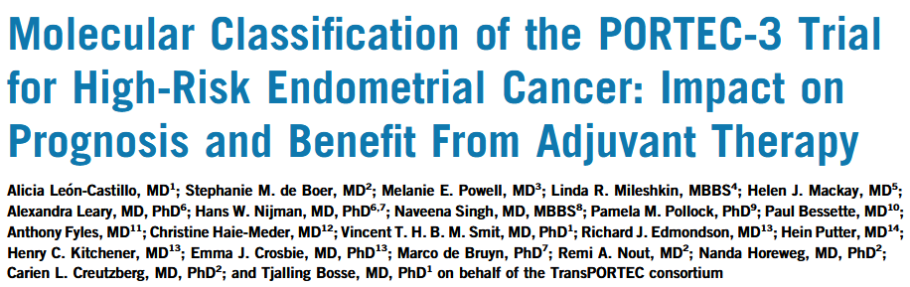
ADJUVAN TEDAVİ
High-risk EC :
  EC moleküler sınıflandırmasının güçlü ortaya çıkan prognostik değeri göz önüne alındığında, her moleküler alt grup için ChT'nin sonucu ve etkisi PORTEC-3'ten alınan doku örnekleri kullanılarak analiz edildi. Sonuçlar, p53-abn EC'li hastaların histolojiden bağımsız olarak en kötü prognoza sahip olduğunu, POLEmut'un ise yüksek dereceli ve ileri evre vakalar arasında bile en güçlü olumlu prognostik faktör olduğunu gösterdi.
  Tedavi etkisi de moleküler alt gruplar arasında farklıydı. p53-abn EC'li hastalar, histolojik alt tip ve evreden bağımsız olarak CRT'den oldukça anlamlı bir fayda gördü, POLEmut EC'li hastalar ise her iki tedavi kolunda da mükemmel bir sağ kalım süresine sahipti.
  dMMR EC'li hastalarda CRT ve RT arasında tek başına bir fayda gözlenmezken, NSMP EC'li hastalarda, genel çalışma sonucuna benzer şekilde CRT'den fayda elde etme eğilimi görüldü.

Slide 35
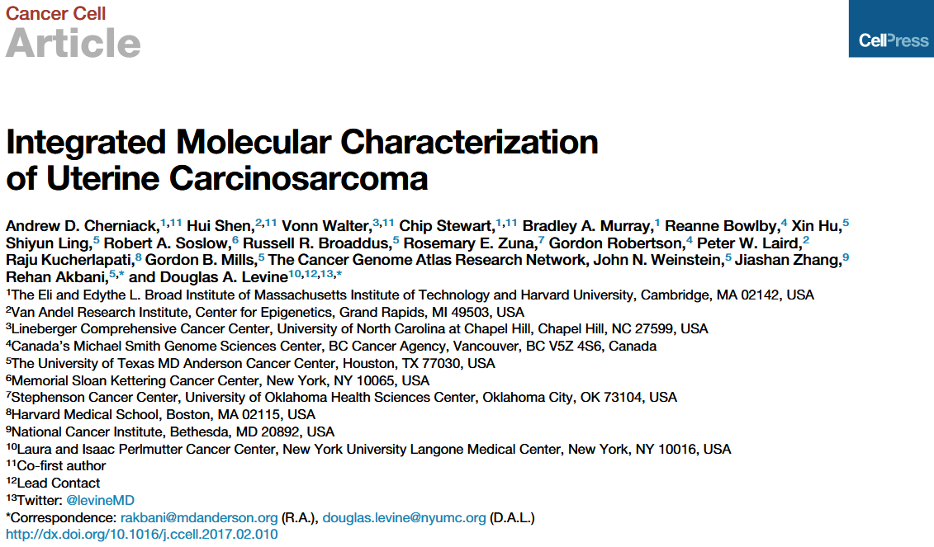
ADJUVAN TEDAVİ
Şu anda metaplazik dediferansiasyonlu EK olarak kabul edilen karsinosarkomlar belirtilen çalışmalara dahil edilmemiştir.
Bunlar tek tip olarak yüksek riskli olarak kabul edilir ve çoğu p53-abn EK olarak sınıflandırılır.
Yüksek riskli hastalık önerileri büyük ölçüde karsinosarkomlar için de geçerlidir ve bu histoloji yaklaşan klinik çalışmalara dahil edilmelidir.

Slide 36
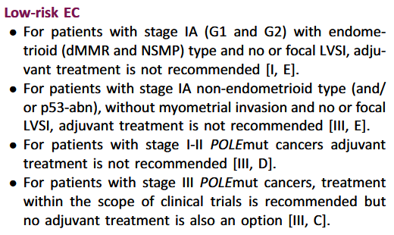
ÖNERİLER – LOW RISK EC
Endometrioid (dMMR ve NSMP) tip ve LVSI olmayan/fokal olan evre IA (G1 ve G2) hastalar için adjuvan tedavi önerilmemektedir.
Miyometriyal invazyon olmayan ve LVSI olmayan/fokal olan evre IA non-endometrioid tip (ve/veya p53-abn) hastalar için adjuvan tedavi önerilmemektedir.
Evre I-II POLEmut kanserli hastalar için adjuvan tedavi önerilmemektedir.
Evre III POLEmut kanserli hastalar için klinik çalışmalar kapsamında tedavi önerilmektedir ancak adjuvan tedavi olmaması da bir seçenektir.

Slide 37
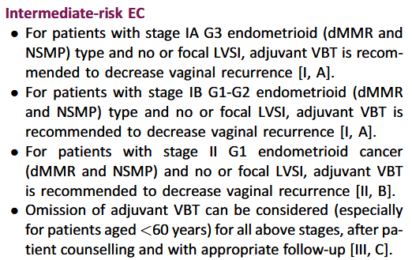
ÖNERİLER – INTERMEDIATE RISK EC
Evre IA G3 endometrioid (dMMR ve NSMP) tip ve LVSI olmayan/fokal olan hastalarda, vajinal rekürrensi azaltmak için adjuvan VBT önerilir.
Evre IB G1-G2 endometrioid (dMMR ve NSMP) tip ve LVSI olmayan/fokal olan hastalarda, vajinal rekürrensi azaltmak için adjuvan VBT önerilir.
Evre II G1 endometrioid (dMMR ve NSMP) tip ve LVSI olmayan/fokal olan hastalarda, vajinal rekürrensi azaltmak için adjuvan VBT önerilir.
Yukarıdaki tüm evreler için - özellikle <60 yaş hastalar için - adjuvan VBT'nin atlanması, hasta danışmanlığı ve uygun takip sonrasında düşünülebilir.

Slide 38
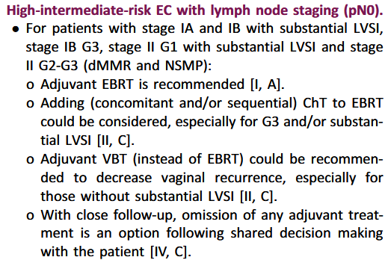
ÖNERİLER – LENF NODU EVRELEMESİ OLAN HIGH-INTERMEDIATE RISK EC
Evre IA ve IB yaygın LVSI'li, evre IB G3'lü, evre II G1 yaygın LVSI'li ve evre II G2-G3'lü (dMMR ve NSMP) hastalar için:
  Adjuvan EBRT önerilir.
  EBRT'ye (eş zamanlı ve/veya ardışık) ChT eklenmesi, özellikle G3 ve/veya yaygın LVSI durumunda düşünülebilir.
  Adjuvan VBT (EBRT yerine), özellikle yaygın LVSI'si olmayanlar için, vajinal rekürrensi azaltmak için önerilebilir.
  Yakın takip ile hasta ile alınan karar doğrultusunda adjuvan tedavinin atlanması bir seçenektir.

Slide 39
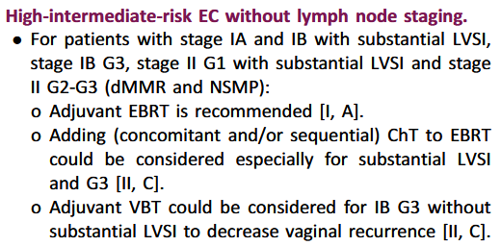
ÖNERİLER – LENF NODU EVRELEMESİ OLMAYAN HIGH-INTERMEDIATE RISK EC
Evre IA ve IB yaygın LVSI'li, evre IB G3'lü, evre II G1 yaygın LVSI'li ve evre II G2-G3'lü (dMMR ve NSMP) hastalar için:
  Adjuvan EBRT önerilir.
  Özellikle yaygın LVSI ve G3 için EBRT'ye ChT eklenmesi (eş zamanlı ve/veya ardışık) düşünülebilir.
  Vajinal rekürrensi azaltmak için yaygın LVSI olmayan IB G3 için adjuvan VBT düşünülebilir.

Slide 40
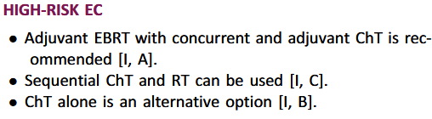
ÖNERİLER – HIGH RISK EC
Eş zamanlı ve adjuvan ChT ile adjuvan EBRT önerilir.
Sıralı ChT ve RT kullanılabilir.
Tek başına ChT alternatif bir seçenektir.

Slide 41
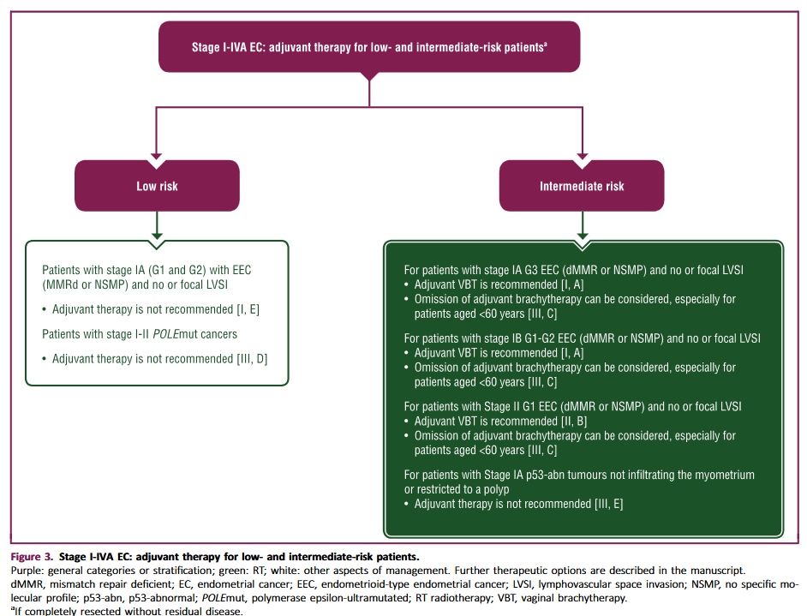

Slide 42
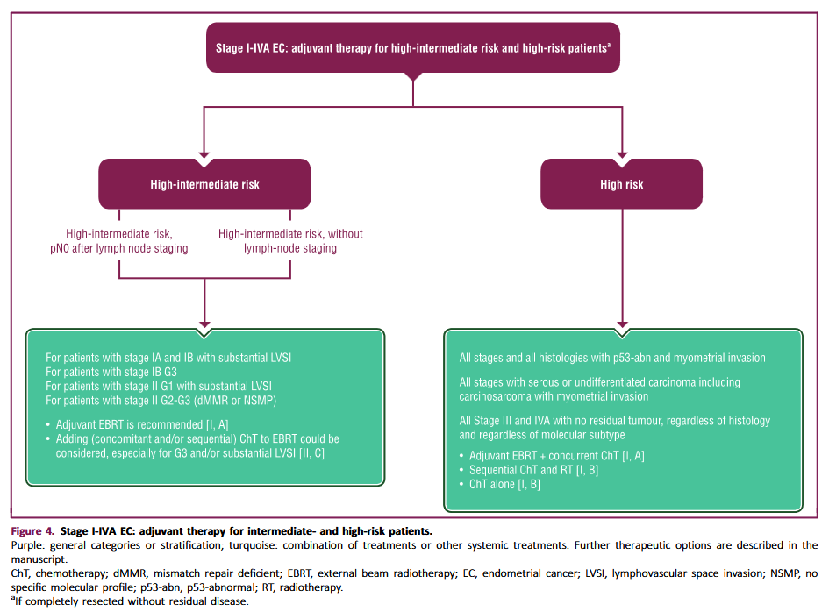

Slide 43
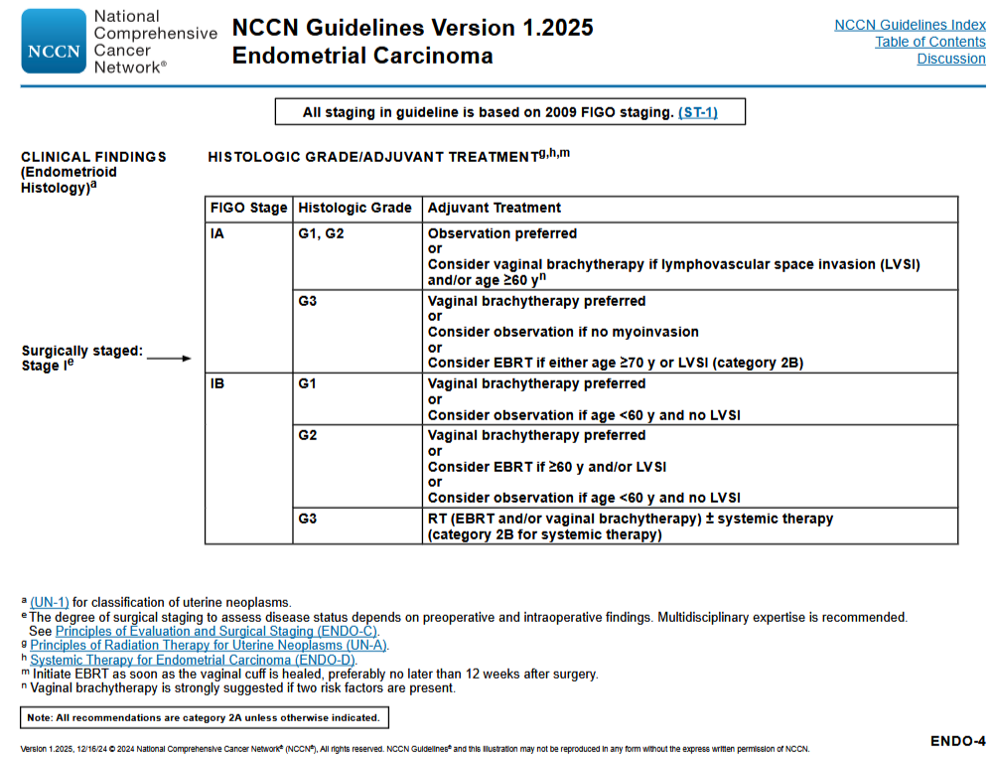
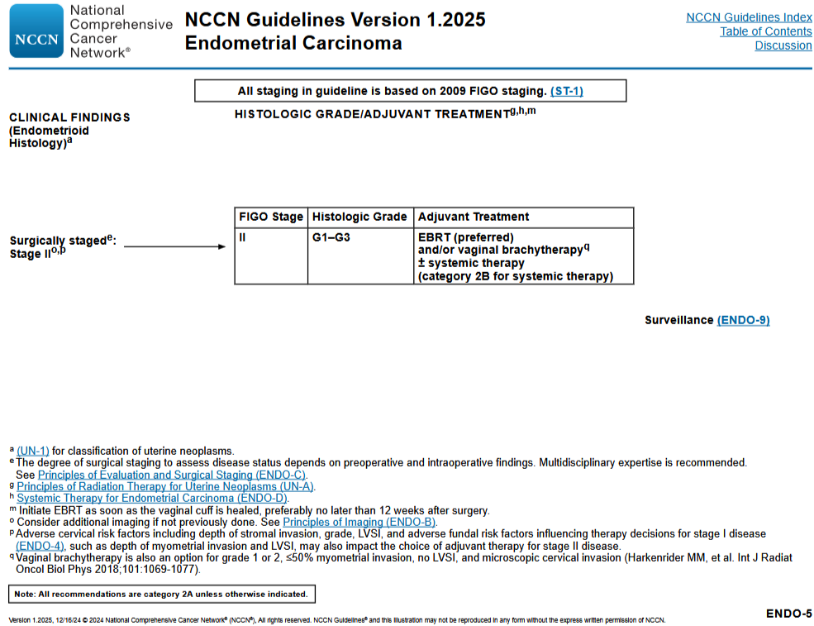
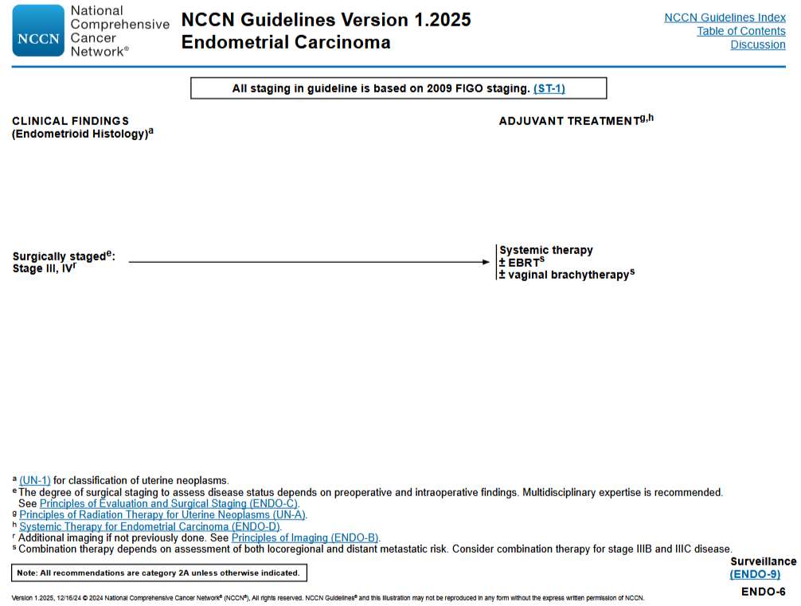

Slide 44
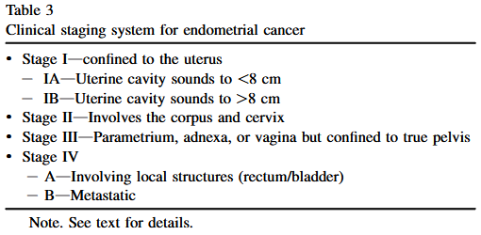
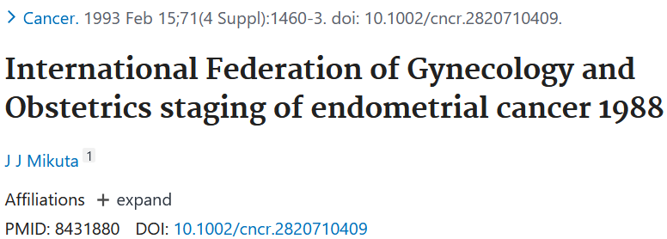
DEFİNİTİF YAKLAŞIMDA BRAKİTERAPİ
Ameliyat olamayan hastalar için klinik evreleme sistemi kullanılabilir. Bu evreleme sistemi, hastalığın kapsamını belirlemek için tam bir pelvik muayenenin sonuçlarına dayanır.
Uterusun sondalanması, endometrial kavite boyutunun tahminini sağlayabilir (Evreler IA ve IB).
Serviks ve vajina, gross hastalığı ekarte etmek için incelenir ve bu da vakayı sırasıyla Evre II veya III yapar.
Rektal/bimanuel muayeneler parametriumları (yani, Evre III) ve tümör yayılımı açısından bitişik organları değerlendirir (yani, Evre IV).
Inop. hastalarda brakiterapi uygulanabilirliğini belirlemek için de doğru ve eksiksiz pelvik muayene gereklidir.

Slide 45
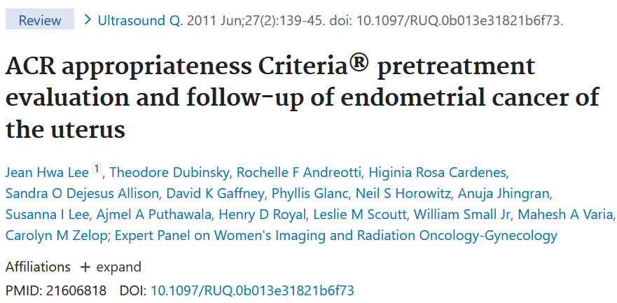
DEFİNİTİF YAKLAŞIMDA BRAKİTERAPİ
MRI'nın, organla sınırlı hastalığı olduğu varsayılan tıbbi olarak ameliyat edilemeyen hastalarda derin miyometriyal invazyonun ekarte edilmesinde en iyi şekilde kullanılabileceğini düşündürmektedir (18).
Amerikan Radyoloji Koleji, endometrial kanserin tedavi öncesi değerlendirmesi ve takibi için uygunluk kriterleri yayınlamıştır. MRI'ın BT ve ultrason yerine tercih edildiği ayrıca PET görüntülemenin eklenmesinin, LAP değerlendirmenin en doğru yolu olduğunu belirtmişlerdir.

Slide 46
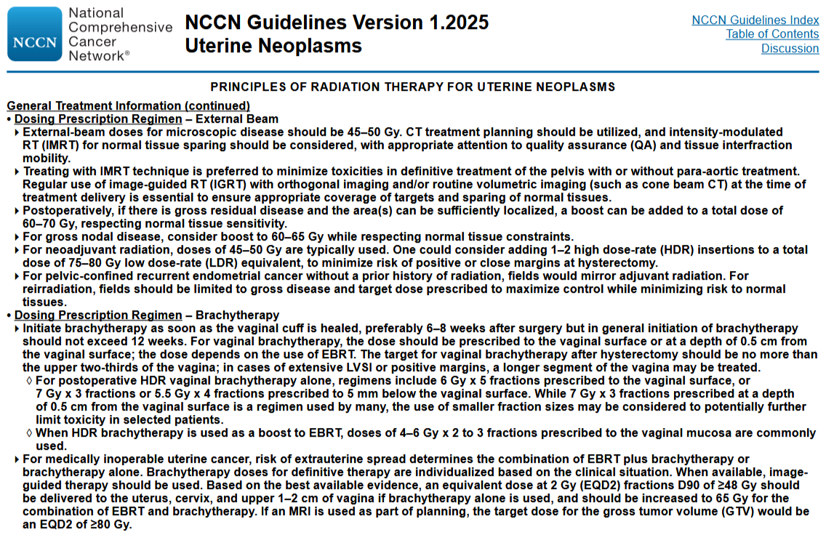
DEFİNİTİF YAKLAŞIMDA BRAKİTERAPİ
Inop. Endometrium kanseri için, ekstrauterin yayılma riski EBRT+brakiterapi kombinasyonunu veya sadece brakiterapiyi belirler.
Definitif tedavi için brakiterapi dozları klinik duruma göre kişiselleştirilir.
Mümkün olduğunda, görüntü kılavuzluğunda tedavi kullanılmalıdır.
Mevcut en iyi kanıtlara dayanarak, brakiterapi tek başına kullanılıyorsa 2 Gy (EQD2) fraksiyon D90'da eşdeğer bir doz ≥48 Gy, uterus, serviks ve vajinanın üst 1-2 cm'sine verilmeli ve EBRT ve brakiterapi kombinasyonu için 65 Gy'ye çıkarılmalıdır.
Planlamanın bir parçası olarak bir MRI kullanılırsa, GTV için hedef doz ≥80 Gy'lik bir EQD2 olacaktır.

